Slide 1
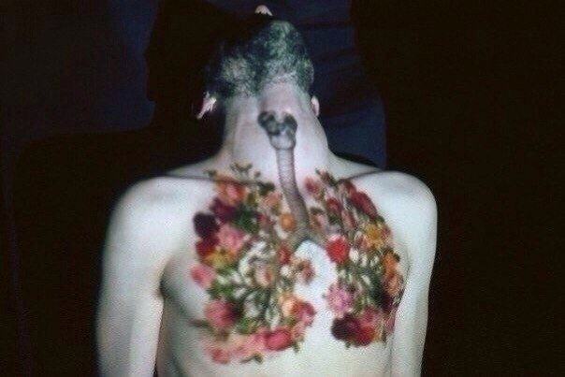

…і все на світі треба пережити і кожен фініш - це, по суті, старт... Ліна Костенко

Slide 2


Slide 3
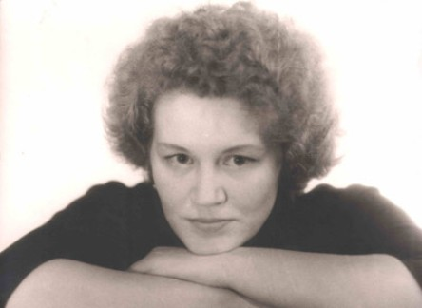
Якби я знала, що то щастя, Я б зупинила оту мить. Ліна Костенко

Slide 4
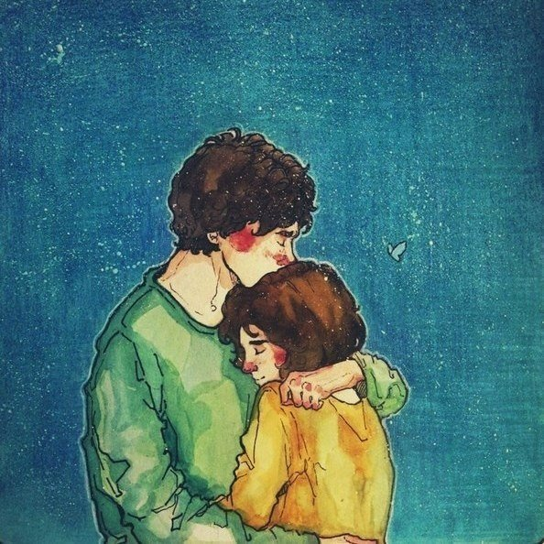
Жінка — як музика, її можна любити, навіть не дуже розуміючи. Ліна Костенко

Slide 5

Люблю запах повітря вночі. Відкриваєш вікно і дихаєш. Людей немає, тиша, спокій.

Slide 6
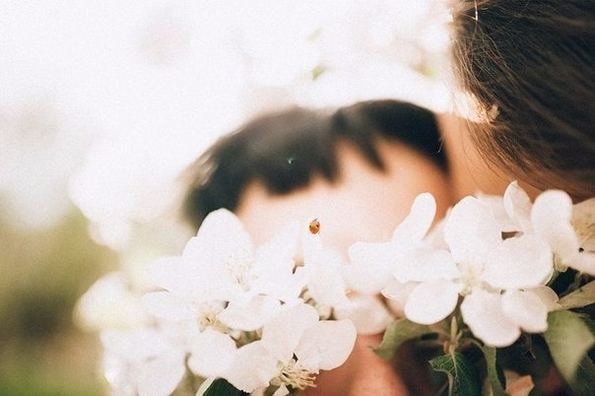
Безмежно жаль, що ніжність вже не в моді Ліна Костенко

Slide 7
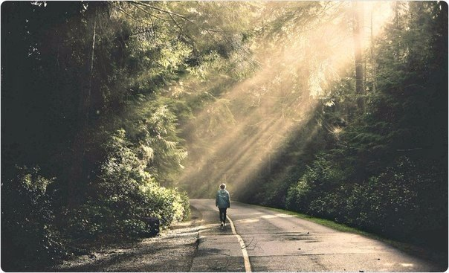
Я вибрала Долю собі сама. І що зі мною не станеться, – у мене жодних претензій нема до Долі – моєї обраниці. © Ліна Костенко

Slide 8
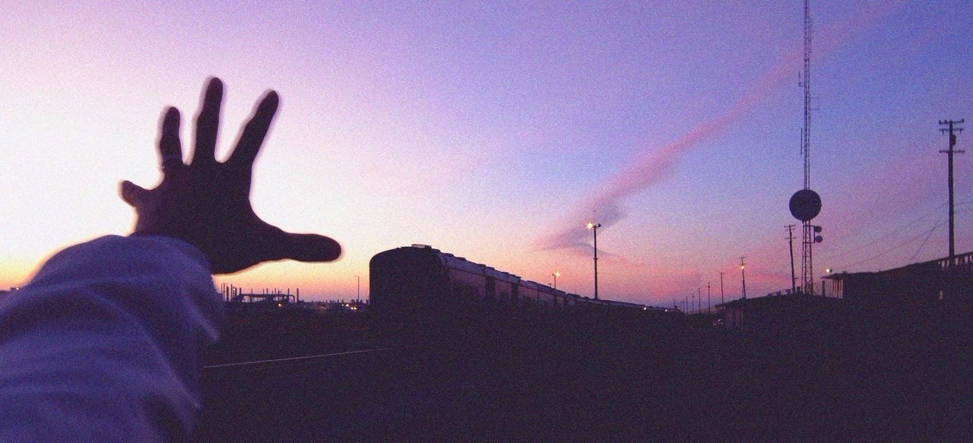
Розкажу тобі думку таємну, дивний здогад мене обпік: я залишуся в серці твоєму на сьогодні, на завтра, навік. © Ліна Костенко

Slide 9
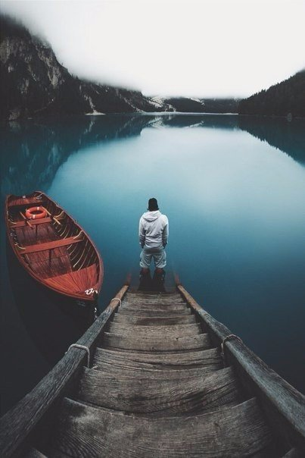
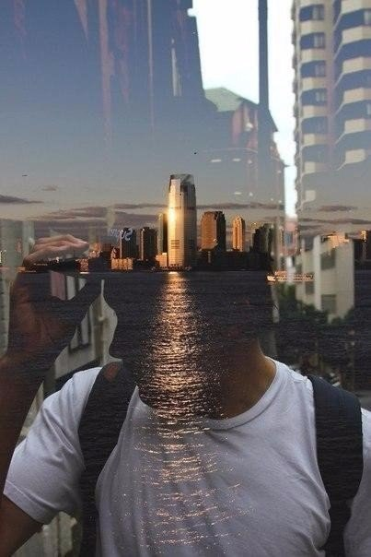
Маю тільки небо над собою, маю тільки душу при собі. Ліна Костенко

Slide 10
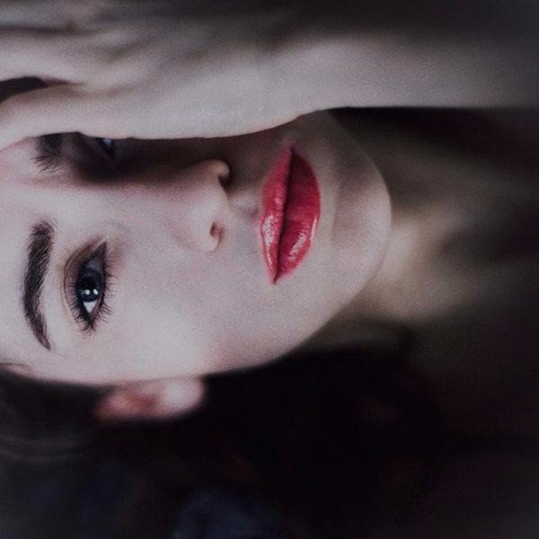
Де є любов — там темряви немає. Ліна Костенко

Slide 11

Душа летить в дитинство, як у вирій, бо їй на світі тепло тільки там. Ліна Костенко

Slide 12
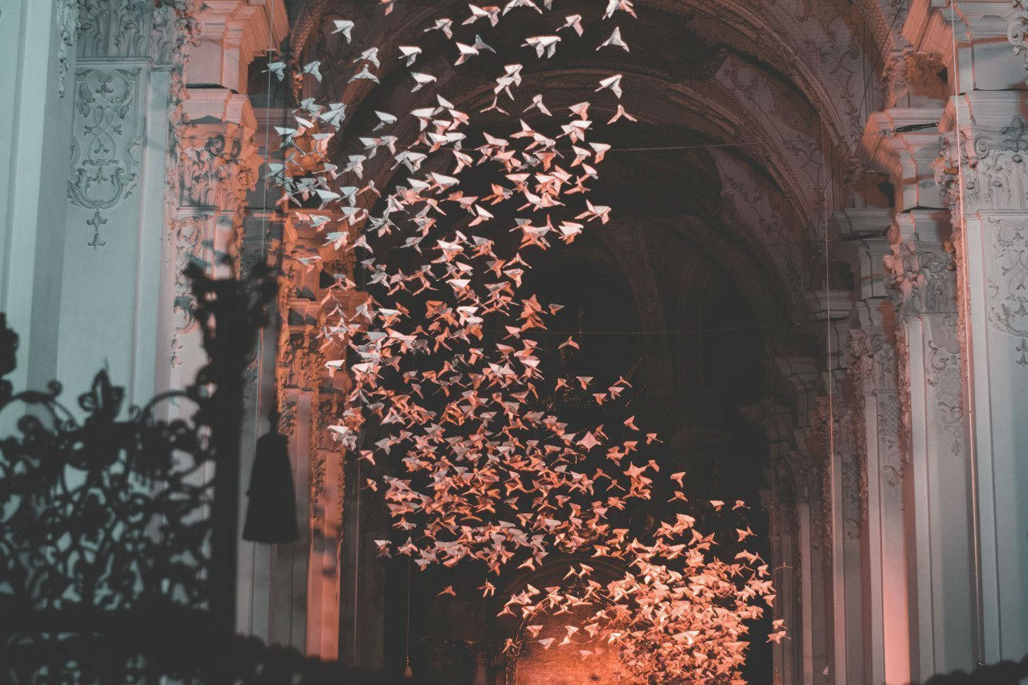
Життя – це теж посекундна тарифікація. Доводиться платити за кожну секунду. Ліна Костенко, "Записки українського самашедшого"

Slide 13
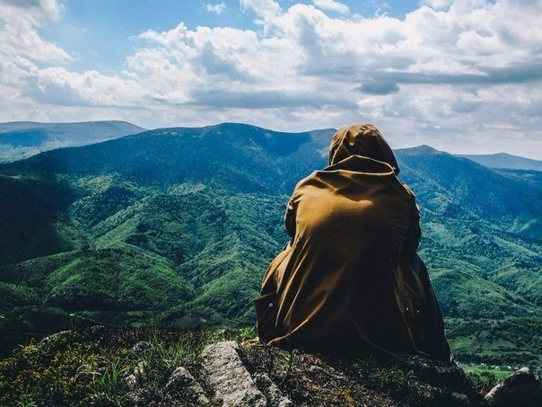
Маю тільки небо над собою, маю тільки душу при собі. Ліна Костенко

Slide 14
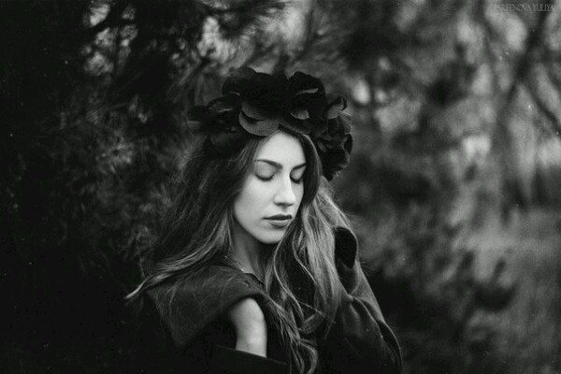
Кохай, бо час тебе не жде. Він забирає твої дні і ночі. Кохай, до поки тіло спрагле й молоде, бо в старості, кохають тільки очі. Ліна Костенко

Slide 15
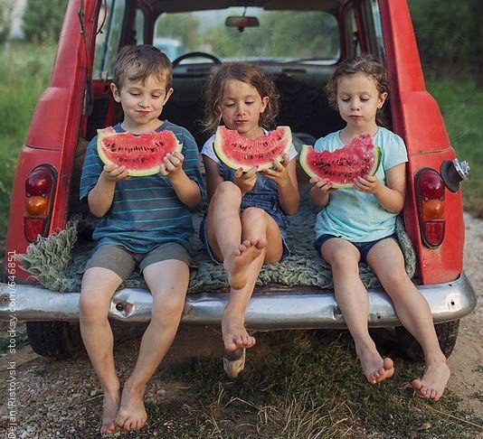
І в дитинство, ніби в теплі краї летить душа, їй там тепло завжди. Ліна Костенко

Slide 16
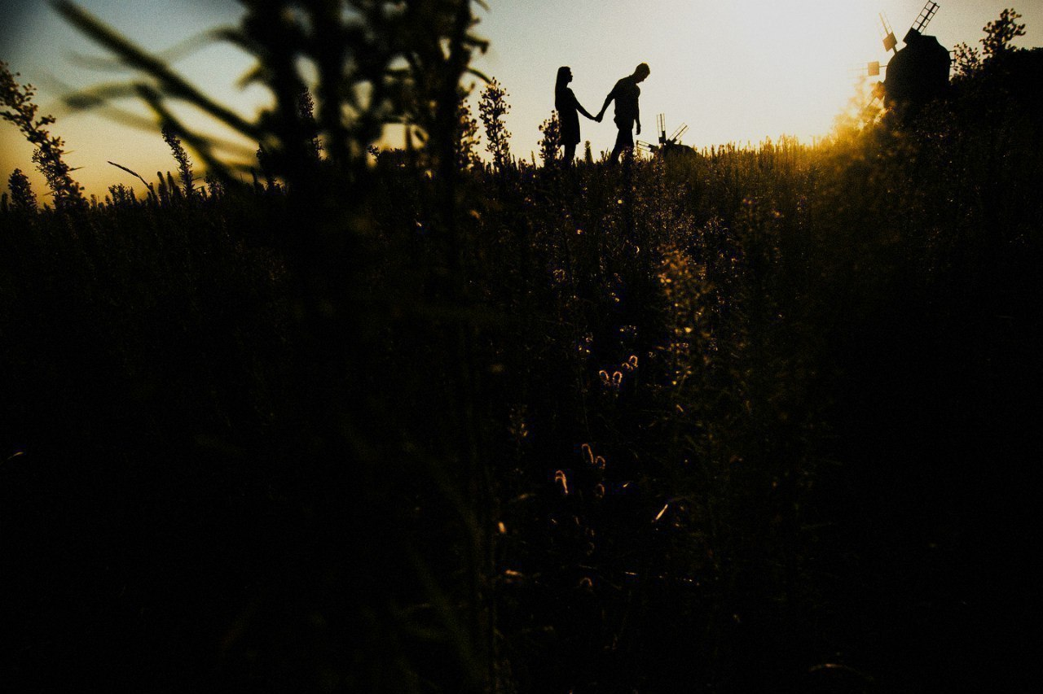
Життя пройде, немов вода, і відцвіте, немов вишнева гілка... В житті одна помилка — не біда. Біда, коли усе життя помилка! © Ліна Костенко

Slide 17
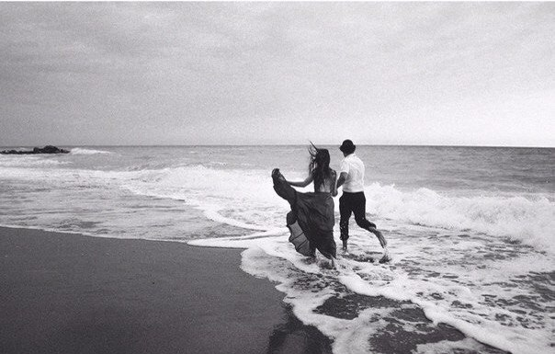
Ох, не повчайте молодих! Нехай побудуть молодими. Ліна Костенко

